Slide 1

ADOPTE UN STAGE
Projet Développement Web 2019 – Christophe Pérès

Slide 2
Le projet
Réalisation d'une application web proche de Tinder, version pro, pour la mise en relation des entreprises et des stagiaires en vue d'un évènement de jobdating
La 2e source d’inspiration est https://shapr.co/fr/bienvenue-sur-shapr/

Slide 3
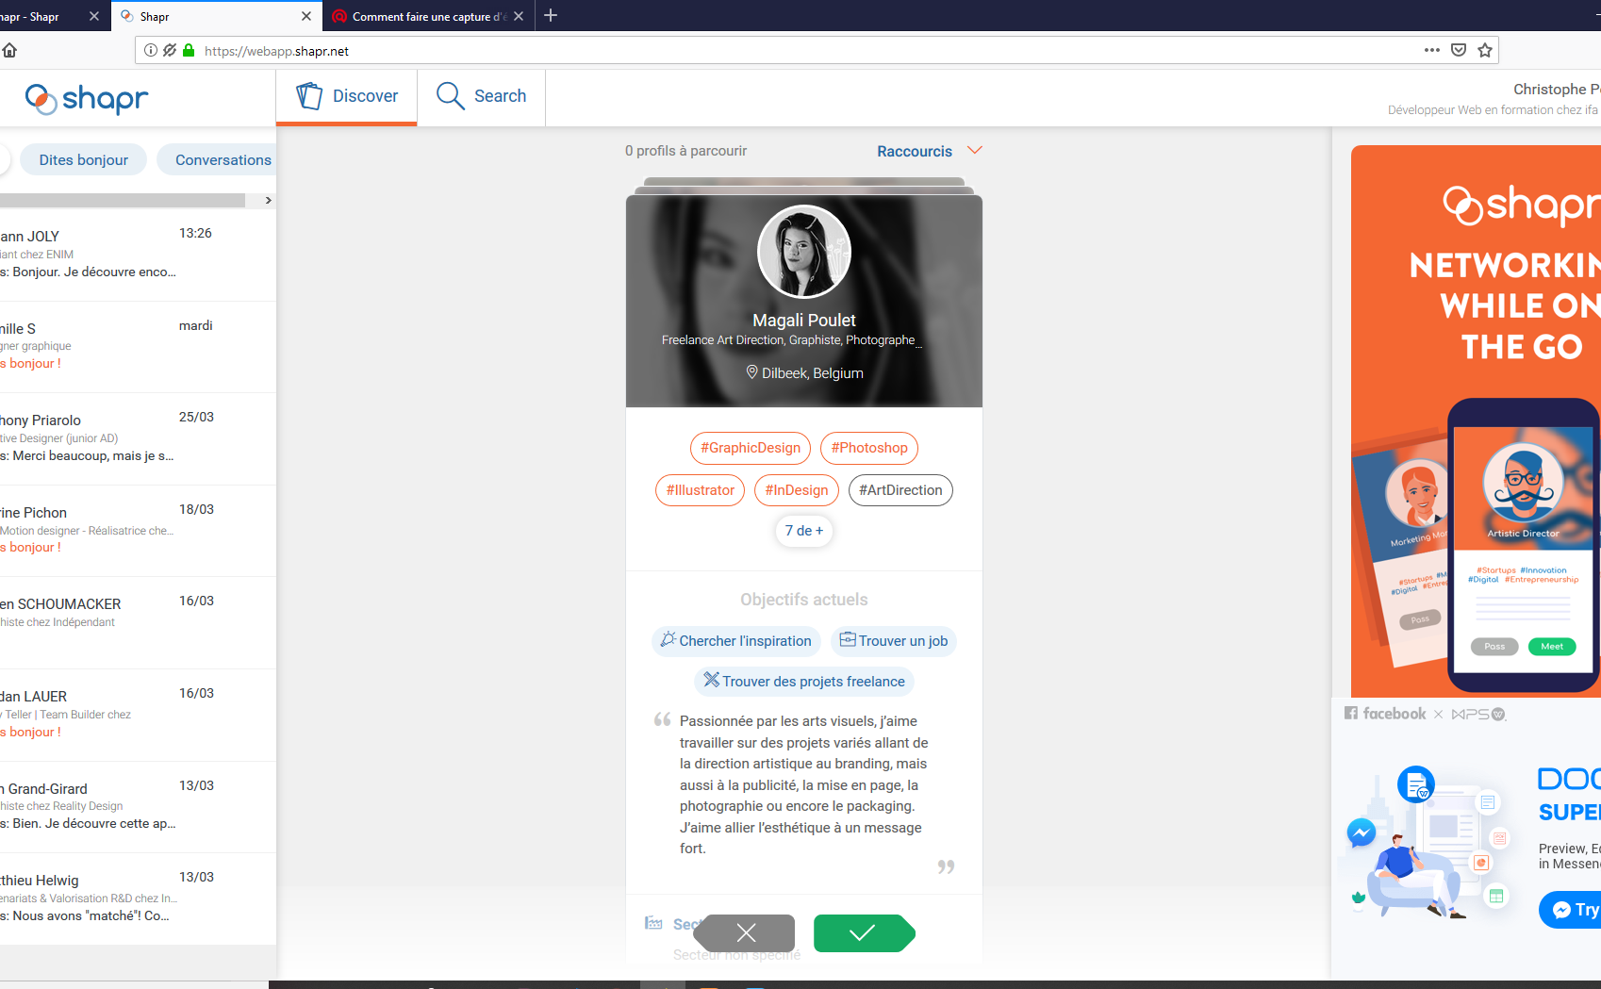
Shapr.com la version web de l’application
La partie messagerie apparaît sur la gauche avec le responsive

Slide 4

Shapr.com la version web de l’application
La partie messagerie apparaît sur la gauche avec le responsive

Slide 5
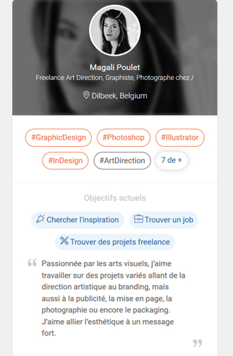
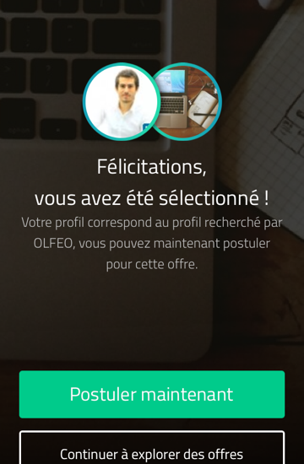
Benchmark
Shapr
Kudoz
Adopte un stage
Web appli de mise en contact professionnelle
L’app du Bon Coin Emploi
By IFA

Slide 6
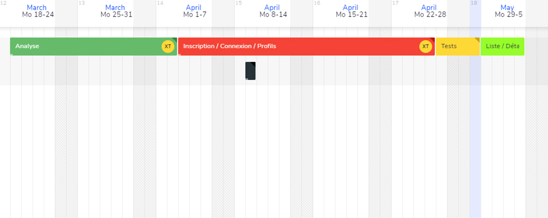
Planning Prévisionnel

Slide 7
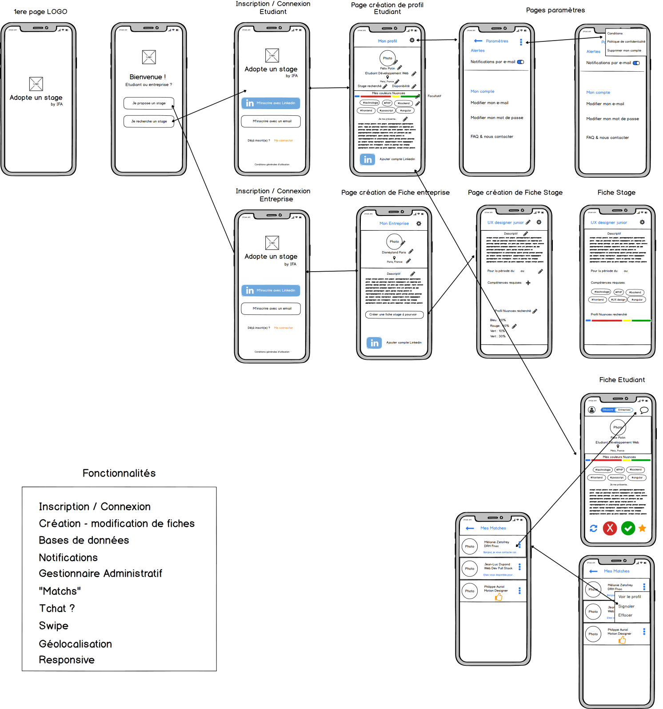
Navigation Adopte un Stage

Slide 8
Navigation Adopte un Stage version app

Slide 9
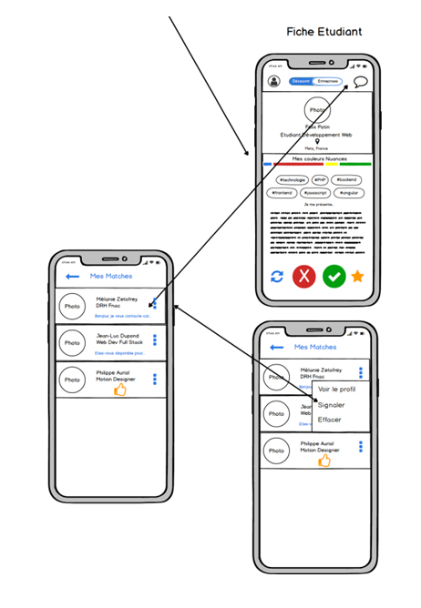
Navigation Adopte un Stage version app

Slide 10
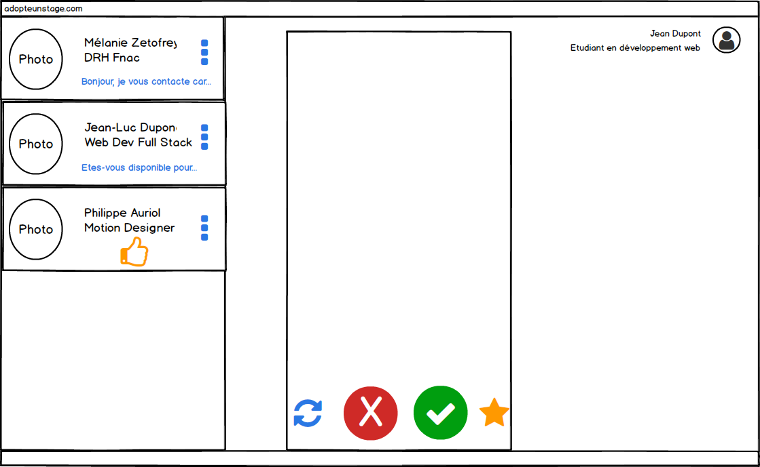
Navigation Adopte un Stage version web

Slide 11
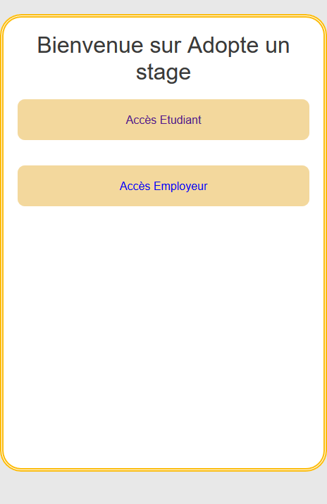

Slide 12
